Slide 1
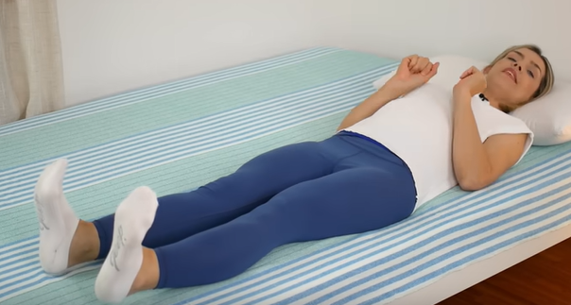
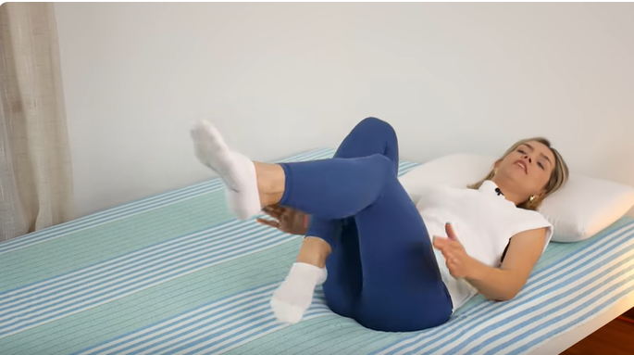
1. Fusspumpe
15 x
Zehen ganz zu sich und wieder aufmachen
1. Fusspumpe
15 x
Zehen ganz zu sich und wieder aufmachen
2. Fahrradfahren
15 x
Auf dem Rücken Fahrrad fahren

Slide 2
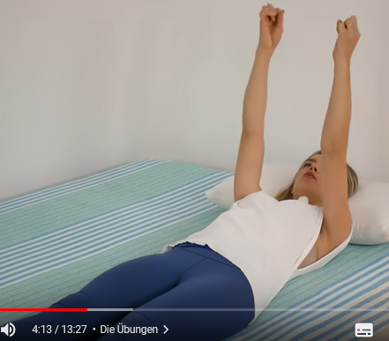
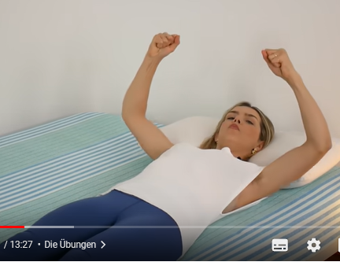
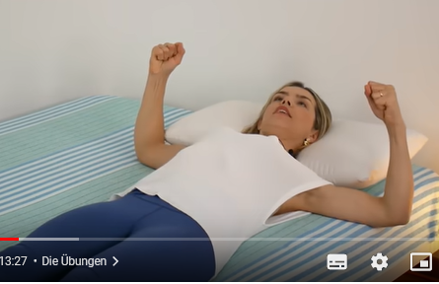
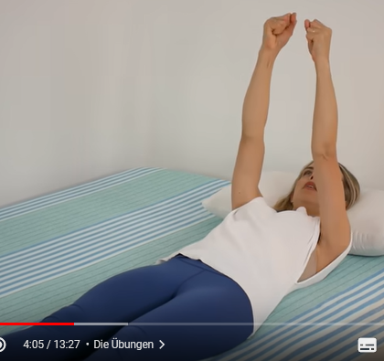
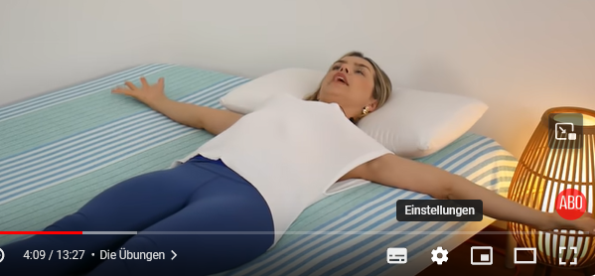
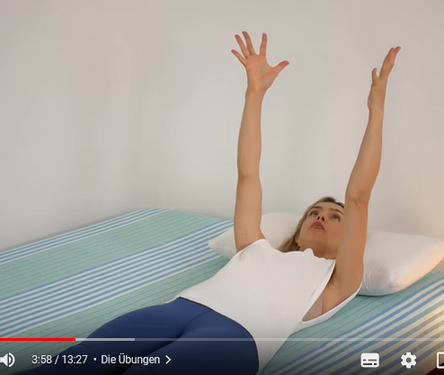
3. Armübung
20 x
Auf dem Rücken liegend, die Arme bewegen, auch mit Gewichte
1.) Arme strecken hoch
2.) Faust machen und beuugen
3.) Und runter fallen lassen
4.) Strecken und wieder hoch
5.) Arme zur Seite, Hände öffnen und Brustkorbe hoch
5.) Arme wieder hoch

